Slide 1
Maple 读书角：从记录到计算
⚠️ 虚构数据演示
本汇报基于虚构样例数据，旨在演示 PDF 转 PPT 工作流，非真实实验。
核心目标：展示如何从原始记录中提取数值、进行简单速率计算，并明确数据的局限
性。
Doc2X · Maple 读书角：从记录到计算
1/4
Notes:
强调这是为了检查工作流程而自创的数据。提醒听众注意区分“原始记录值”、“计算过程”和“结论限制”，不要将虚构数据当作真实研究成果。封面标题直接使用主题名称。

Slide 2
原始记录值对照
批次 A (Batch A)
批次 B (Batch B)
整理书本数
20 本
整理书本数
30 本
用时
8 分钟
用时
12 分钟
收纳箱数
4 个
收纳箱数
6 个
批次A：整理书本数 20本；用时 8分钟；收纳箱数 4
个。
批次B：整理书本数 30本；用时 12分钟；收纳箱数 6
个。
数据来源：maple-ppt-brief.pdf 第1页表格。
2/4
Notes:
指出这是两组不同的批次。强调所有数字均为原文直接提取，未做修改。特别提到收纳箱数也是原始记录的一部分，虽然后续计算主要关注书本数和时间。

Slide 3
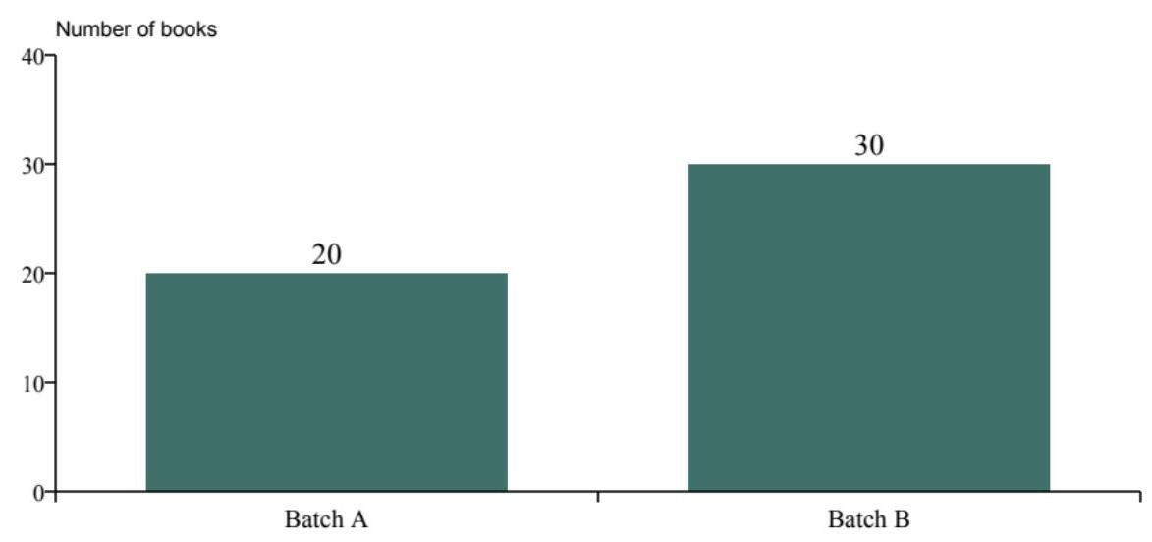
计数、速率与图表解读
Figure 1 纵轴表示书本数量（count），而非每分钟书
本数。
速率计算公式：R = N / t （N为书本数，t为分钟数）。
批次A计算：20 / 8 = 2.5 books/minute。
批次B计算：30 / 12 = 2.5 books/minute。
Figure 1. Book counts in the two fictional batches.
Batch A: 20 books. Batch B: 30 books. The
vertical axis is a count, not books per minute.
maple-ppt-brief.pdf · p.2
3/4
Notes:
解释虽然批次B的书本总数更多，但通过除以时间，两者的平均速率相同。强调这些是聚合计算出的速率，仅反映整体情况。图中英文标签保留，不重绘图表。

Slide 4
数据限制与课堂讨论
两个批次包含不同的书籍，未进行受控比较。
源数据未记录个人表现、错误率或学习成果。
不能仅因批次B书本多就推断其更快。
讨论问题：既然两组平均速率都是 2.5 books/
minute，为什么不能说这两组学生的阅读效率
完全一样？
Doc2X · Maple 读书角数据分析
4/4
Notes:
总结本次汇报的核心启示：数据记录要完整，计算要透明，结论要谨慎。强调在缺乏控制变量的情况下，简单的除法结果只能描述总体趋势，不能解释具体原因。

